Slide 1
What is Deep Learning
By Amir T. Payandeh

Slide 2
مخترعان مدت‌ها رویای ایجاد ماشین‌هایی را داشتند که فکر می‌کردند.
هنگامی که کامپیوترهای قابل برنامه‌ریزی برای اولین بار اختراع می‌شدند، مردم به این فکر می‌کردند که آیا چنین ماشین‌هایی ممکن است تا صد سال آینده هوشمند شوند
امروزه هوش مصنوعیAI) ) یک زمینه پر رونق با کاربردهای عملی وتحقیقاتی فراوان است.
ما به AI برای خودکارسازی کار معمول، درک گفتار یا تصاویر، تشخیص در پزشکی و حمایت از تحقیقات علمی پایه نگاه می‌کنیم.
در روزهای اولیه AI، این رشته به سرعت مسائلی را حل می کرد که از نظر فکری برای انسان دشوار بود اما برای رایانه ها نسبتاً ساده بود - مشکلاتی که می توان با لیستی از قوانین رسمی و ریاضی توصیف کرد.
چالش واقعی برای AI حل کارهایی است که انجام آن برای مردم آسان است اما توصیف رسمی آنها برای مردم سخت است - مشکلاتی که ما به صورت شهودی حل می کنیم، مانند تشخیص کلمات گفتاری یا چهره در تصاویر.

Slide 3
این دوره در مورد راه حلی برای این مشکلات شهودی تر است.
این راه حل به کامپوترها اجازه می دهد تا از تجربه بیاموزند و محیط را بر اساس سلسله مراتبی از مفاهیم درک کنند و هر مفهومی از طریق ارتباط آن با مفاهیم ساده تر تعریف شود.
با جمع آوری دانش از تجربه، این رویکرد دیگر نیازی به اپراتورهای انسانی برای مشخص کردن رسمی تمام دانش مورد نیاز، ندارد.
سلسله مراتب مفاهیم، کامپیوتر را قادر می سازد تا مفاهیم پیچیده را با ساختن آنها از مفاهیم ساده تر یاد بگیرد.
اگر نموداری رسم کنیم که نشان دهد این مفاهیم چگونه روی هم سوار شده اند، آن نمودار تداعی نوعی یادگیری عمیق است که دارای مراحل مختلف یادگیری را به تصویر می کشد.
به همین دلیل، ما این رویکرد را یادگیری عمیق هوش مصنوعی می نامیم.

Slide 4
بسیاری از موفقیت‌های اولیه هوش مصنوعی در محیط‌های نسبتاً استریل و رسمی اتفاق افتاد و نیازی به کامپوتر نداشت که دانش زیادی در مورد جهان داشته باشد.
به عنوان مثال، سیستم شطرنج بازی Deep Blue IBM در سال 1997 قهرمان جهان گری کاسپاروف را شکست داد.

Slide 5
جالب است بدانیم
کارهای انتزاعی و رسمی که از سخت ترین کارهای ذهنی برای یک انسان هستند، از ساده ترین کارهای کامپیوتری هستند.
کامپیوتر‌ها مدت‌هاست که می‌توانستند حتی بهترین شطرنج‌باز انسان را شکست دهند، اما اخیراً شروع به تطبیق برخی از توانایی‌های انسان‌های معمولی برای تشخیص اشیا یا گفتار کرده‌اند.
زندگی روزمره یک فرد مستلزم دانش زیادی در مورد جهان است. بسیاری از این دانش ذهنی و شهودی است و بنابراین بیان آن به صورت رسمی دشوار است.
کامپیوترها باید همین دانش را به دست آورند تا بتوانند به شیوه ای هوشمندانه رفتار کنند.
یکی از چالش‌های کلیدی در هوش مصنوعی این است که چگونه می‌توان این دانش غیررسمی را به کامپیوتر وارد کرد.

Slide 6
چندین پروژه هوش مصنوعی به دنبال کدگذاری دانش درباره جهان به زبان های رسمی بوده اند. به عبارت دیگر آنها به دنبال توسعه ابزارهای هوشمندی بوده اند که به کمک آنها یک کامپیوتر بتواند به طور خودکار اظهارنظرها در یک زبان رسمی را به کمک قوانین استنتاج منطقی آن زبان توجیه کند.
به آن رویکرد مبتنی بر دانش (knowledge-based) هوش مصنوعی گویند.
هیچ یک از این پروژه ها به موفقیت بزرگی منجر نشده اند. یکی از معروف‌ترین پروژه‌ها Cyc است.
Cyc یک پروژه هوش مصنوعی بلند مدت است که هدف آن گردآوری یک هستی شناسی و پایگاه جامع دانش است که مفاهیم و قوانین اساسی در مورد نحوه عملکرد جهان را در بر می گیرد.
Cyc به دنبال به دست آوردن دانش عقل سلیم است. آن بر دانش ضمنی (implicit) که سایر پلتفرم‌های هوش مصنوعی ممکن است آنها را بدیهی تلقی کنند، تمرکز کرده است.
این با اطلاعاتی که ممکن است در جایی در اینترنت پیدا شود یا از طریق یک موتور جستجو یا ویکی‌پدیا بازیابی شود، در متفاوت است.
Cyc کاربران خود راقادر می‌سازد تا همانند انسان استدلال کنند و در مواجهه با موقعیت‌های بدیع کمتر «شکننده» باشند.
این پروژه هنوز به اهداف خود نرسیده است. مثال FredWhileShaving

Slide 7
بسیاری از وظایف هوش مصنوعی را می توان با طراحی مجموعه مناسبی از ویژگی ها، سپس ارائه این ویژگی ها به یک الگوریتم یادگیری ماشینی ساده، حل کرد.
به عنوان مثال، یک ویژگی مفید برای شناسایی گوینده از روی صدا، تخمین اندازه مجرای صوتی گوینده است. این ویژگی یک سرنخ قوی در مورد اینکه گوینده مرد، زن یا کودک است می دهد.
اما برای بسیاری از وظایف، دشوار است که بدانید چه ویژگی هایی باید استخراج شوند.
به عنوان مثال، فرض کنید که می خواهیم برنامه ای برای تشخیص خودروها در عکس ها بنویسیم. می دانیم که اتومبیل ها دارای چرخ هستند، بنابراین ممکن است بخواهیم از وجود چرخ به عنوان یک ویژگی استفاده کنیم.
متأسفانه، توصیف دقیق اینکه یک چرخ از نظر مقادیر پیکسل چگونه به نظر می رسد دشوار است.
یک چرخ شکل هندسی ساده‌ای دارد، اما تصویر آن ممکن است با سایه‌هایی که روی چرخ می‌افتد، نور خورشید از قسمت‌های فلزی چرخ، گلگیر ماشین یا جسمی در پیش‌زمینه که قسمتی از چرخ را پنهان می‌کند، پیچیده شود.

Slide 8
یادگیری بازنمایی representation learning
یک راه حل برای این مشکل استفاده از یادگیری ماشین برای کشف نه تنها نگاشت از نمایش به خروجی، بلکه خود نمایش است. این رویکرد به عنوان یادگیری بازنمایی شناخته می شود.
یادگیری بازنمایی، فرآیندی است که داده‌های خام را به الگوهای قابل درک برای یادگیری ماشین ساده می‌کند. این نوع یادگیری قابلیت تفسیر را افزایش می‌دهد، ویژگی‌های پنهان را آشکار می‌کند و به فرآیند یادگیری کمک می‌کند.
داده‌ها به شکل خام (کلمات و حروف در متن، پیکسل‌ها در تصاویر) برای ماشین‌ها پیچیده‌تر از آن است که مستقیماً پردازش شوند. یادگیری بازنمایی، داده‌ها را به نمایشی تبدیل می‌کند که ماشین‌ها می‌توانند برای طبقه‌بندی یا پیش‌بینی از آن استفاده کنند.

Slide 9
یادگیری عمیق، زیرمجموعه‌ای ازکاربردهای یادگیری ماشین در دو دهه گذشته انقلابی به پا کرده است. این موفقیت یادگیری عمیق به شدت به پیشرفت‌های ایجاد شده در Representation Learning متکی است. پیش از این، مهندسی ویژگی‌های دستی قابلیت‌های مدل را محدود می‌کرد، زیرا به تخصص و تلاش گسترده برای شناسایی ویژگی‌های مرتبط نیاز داشت. در حالی که یادگیری عمیق استخراج این ویژگی را خودکار کرد.

Slide 10
تاریخچه یادگیری بازنمایی
تکنیک‌های سنتی یادگیری (قبل از سال 2000):
روش‌های خطیLinear Methods) ) این روشها شامل PCA (Principal component analysis) است که بر گرفتن واریانس کلی داده برای کاهش ابعاد تمرکز دارد و همچنین از LDA (Linear Discriminant Analysis ) کمک می‌گیرد که بر به حداکثر رساندن جدایی بین طبقات در فضای کم بعدی تأکید دارد.
هسته Kernal: محققان تکنیک‌هایی مانند Kernel PCA را برای مدیریت داده‌های غیرخطی با نمایش داده‌ها در فضایی با ابعاد بالاتر قبل از اعمال روش‌های خطی ایجاد کردند.
یادگیری چندگانه Manifold Learning) ) یا Nonlinear dimensionality reduction
عصر یادگیری عمیق (2006 به بعد):
شبکه‌های عصبی: معرفی شبکه‌های عصبی عمیق توسط هینتون و همکاران. در سال 2006 نقطه عطفی بود. مدل‌های شبکه عصبی عمیق می‌توانند نمایش‌های پیچیده و سلسله مراتبی داده‌ها را از طریق چندین لایه بیاموزند. به عنوان مثال، CNN، RNN، رمزگذار خودکار، و ترانسفورماتور.

Slide 11
چارت زمانی

Slide 12
بازنمایی خوب چیست؟
یک بازنمایی خوب سه ویژگی اساسی زیر را دارد
اطلاعات: نمایش ویژگی‌های مهم داده‌ها را در یک فرم فشرده رمزگذاری می‌کند.
فشردگی:
ابعاد کم: نمایش‌ ادغامی از داده‌های خام، باید بسیار کوچکتر از داده های ورودی اصلی باشد. این موضوع امکان ذخیره‌سازی و بازیابی کارآمد را فراهم می‌کند و همچنین نویز از داده‌ها را حذف می‌کند و به مدل اجازه می‌دهد بر روی ویژگی‌های مرتبط تمرکز کند و سریع‌تر همگرا شود.
اطلاعات ضروری را حفظ می‌کند: با وجود ابعاد پایین‌تر، نمایش ویژگی‌های مهمی را حفظ می‌کند. این تعادل بین کاهش ابعاد و حفظ اطلاعات ضروری است.
تعمیم (یادگیری انتقالی): ذخیره دانش به دست آمده در حین حل یک مشکل و به‌کارگیری آن برای یک مشکل متفاوت اما مرتبط، را یادگیری انتقالی گویند.

Slide 13
این روش یادگیری اغلب به عملکرد بسیار بهتری نسبت به سایر روشها که به صورت دستی انجام می شوند، می شود.
آنها همچنین سیستم‌های هوش مصنوعی را قادر می‌سازند تا به سرعت با وظایف جدید و با حداقل مداخله انسانی سازگار شوند.
یک الگوریتم یادگیری بازنمایی می تواند مجموعه خوبی از ویژگی ها را برای یک کار ساده در چند دقیقه یا برای یک کار پیچیده در چند ساعت تا چند ماه کشف کند.
طراحی دستی ویژگی‌ها، برای یک کار پیچیده مستلزم صرف زمان و تلاش انسانی زیادی است.

Slide 14
autoencoder
مثال اصلی الگوریتم یادگیری بازنمایی رمزگذار خودکار است.
رمزگذار خودکار ترکیبی از یک تابع رمزگذار (که داده های ورودی را به یک نمایش متفاوت تبدیل می کند) و یک تابع رمزگشا (که نمایش جدید را به فرمت اصلی تبدیل می کند) است.
رمزگذارهای خودکار آموزش داده شده اند:
تا زمانی که یک ورودی از طریق رمزگذار و سپس رمزگشا اجرا می شود، تا حد امکان اطلاعات را حفظ کنند،
تا نمایش جدید ویژگی های متفاوتی داشته باشد.
انواع مختلف رمزگذارهای خودکار، به دنبال دستیابی اهداف مختلف هستند.

Slide 15
هنگام طراحی ویژگی ها یا الگوریتم هایی برای یادگیری ویژگی ها، هدف ما معمولاً جداسازی عوامل تغییر است که داده های مشاهده شده را توضیح می دهند.
در این زمینه، ما از کلمه «عوامل» صرفاً برای اشاره به منابع جداگانه تأثیر، استفاده می کنیم.
چنین عواملی اغلب مستقیماً مشاهده نمی شوند. در عوض، آنها ممکن است به صورت اجسام مشاهده نشده یا نیروهای مشاهده نشده در دنیای فیزیکی وجود داشته باشند که بر کمیت های قابل مشاهده تأثیر می گذارند.
آنها همچنین ممکن است به‌عنوان سازه‌هایی در ذهن انسان وجود داشته باشند که توضیحات ساده‌سازی و یا دلایل استنباط‌شده داده‌های مشاهده‌شده را ارائه می‌دهند.
آنها را می توان به عنوان مفاهیم یا انتزاعی در نظر گرفت که به ما کمک می کند تا تنوع غنی در داده ها را درک کنیم.
هنگام تحلیل یک ضبط گفتار، عوامل: سن گوینده، جنسیت، لهجه و کلماتی است که صحبت می کند.
هنگام تحلیل تصویر یک ماشین، عوامل: موقعیت ماشین، رنگ آن و زاویه و روشنایی خورشید است.

Slide 16
یک مشکل اصلی در بسیاری از کاربردهای هوش مصنوعی در دنیای واقعی این است که:
بسیاری از عوامل تغییر بر تک تک داده‌هایی که ما قادر به مشاهده آن هستیم تأثیر می‌گذارند.
مثلاً:
تک تک پیکسل ها در تصویر یک ماشین قرمز ممکن است در شب بسیار نزدیک به سیاه باشند.
شکل خودرو به زاویه دید بستگی دارد.
اکثر برنامه‌ها از ما می‌خواهند که عوامل تنوع را از هم جدا کنیم و آن‌هایی را که برایمان مهم نیست کنار بگذاریم.
البته، استخراج چنین ویژگی های سطح بالا و انتزاعی از داده های خام، می تواند بسیار دشوار باشد.
بسیاری از این عوامل تغییر، مانند لهجه گوینده، تنها با استفاده از درک پیچیده و تقریباً در سطح انسانی داده ها قابل شناسایی هستند.
بنابراین بدست آوردن یک یادگیری بازنمایی تقریباً به اندازه حل مسئله اصلی دشوار است

Slide 17
یادگیری عمیق این مشکل اصلی را در یادگیری بازنمایی با معرفی بازنمایی هایی که در قالب بازنمایی های ساده تر بیان می شوند، حل می کند.
یادگیری عمیق کامپیوتر را قادر می سازد تا مفاهیم پیچیده را از مفاهیم ساده تر بسازد.
شکل زیر نشان می دهد که چگونه یک سیستم یادگیری عمیق می تواند مفهوم تصویر یک شخص را با ترکیب مفاهیم ساده تر، مانند گوشه ها و خطوط، که به نوبه خود بر اساس لبه ها تعریف می شوند، نشان دهد.

Slide 18
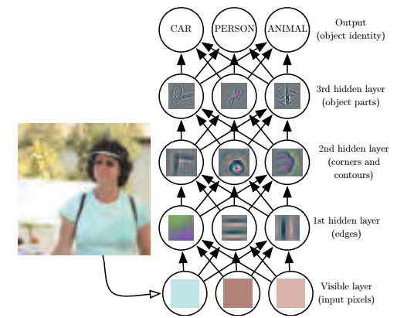

Slide 19
feedforward deep network, or multilayer perceptron (MLP)
مثال اصلی یک مدل یادگیری عمیق،MLP است.
یک MLP چند لایه فقط یک تابع ریاضی است که مجموعه ای از مقادیر ورودی را به مقادیر خروجی نگاشت می کند.
تابع با ترکیب بسیاری از توابع ساده تر تشکیل می شود. می‌توانیم هر کاربرد یک تابع ریاضی متفاوت را به‌عنوان نمایش جدیدی از ورودی تصور کنیم.

Slide 20
ایده یادگیری بازنمایی درست برای داده ها، یک دیدگاه در مورد یادگیری عمیق ارائه می دهد.
دیدگاه دیگر در مورد یادگیری عمیق این است که عمق کامپیوتر را قادر می سازد تا یک برنامه کامپیوتری چند مرحله ای را یاد بگیرد.
هر لایه از نمایش را می توان به عنوان وضعیت حافظه رایانه پس از اجرای مجموعه دیگری از دستورالعمل ها به صورت موازی در نظر گرفت.
شبکه هایی با عمق بیشتر می توانند دستورات بیشتری را به ترتیب اجرا کنند. دستورالعمل های متوالی قدرت زیادی ارائه می دهند زیرا دستورالعمل های بعدی می توانند به نتایج دستورالعمل های قبلی برگردند.

Slide 21
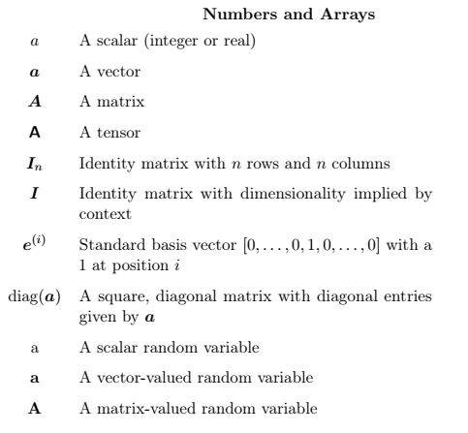
Notation

Slide 22
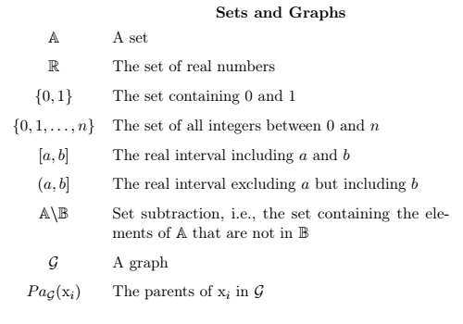
Notation

Slide 23
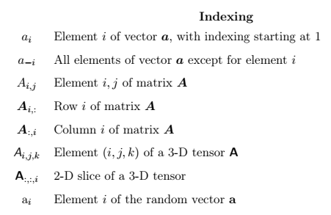
Notation

Slide 24
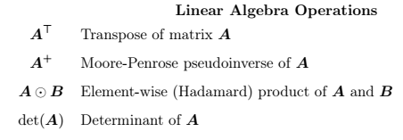
Notation

Slide 25
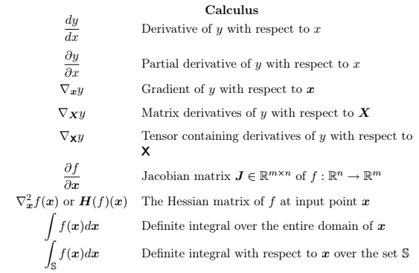
Notation

Slide 26
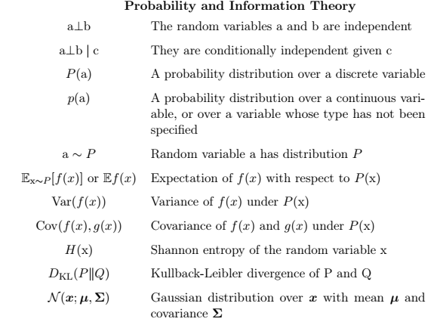
Notation

Slide 27
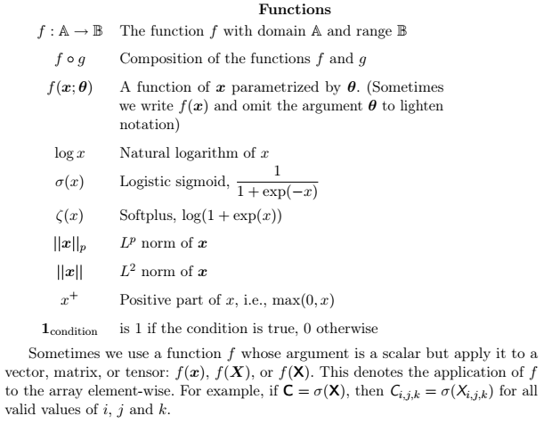
Notation

Slide 28
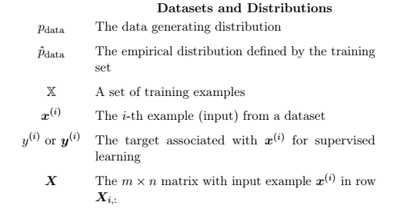
Notation

Slide 29
پیش نیازهای ریاضی و آماری

Slide 30
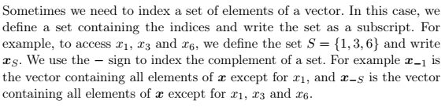
Linear Algebra
Scalars
Vectors

Slide 31
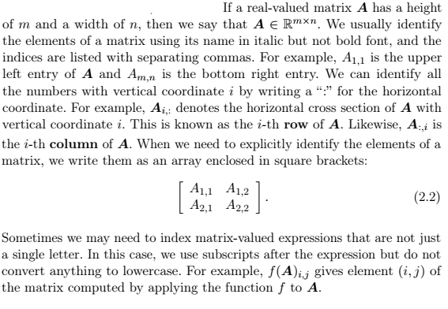
Matrices

Slide 32
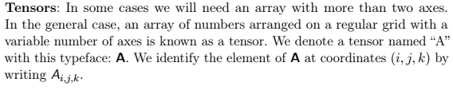

Slide 33
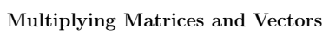
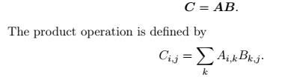

Slide 34
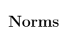
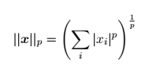
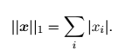
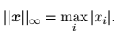
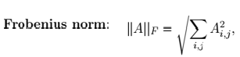

Slide 35
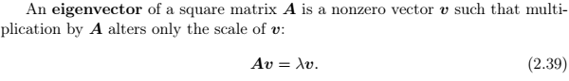
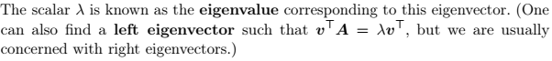
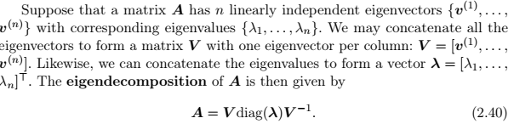

Slide 36
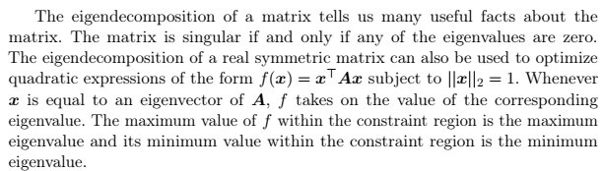

Slide 37
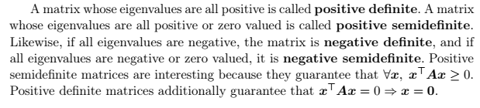

Slide 38
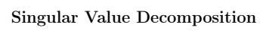
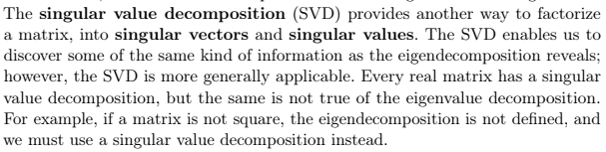

Slide 39
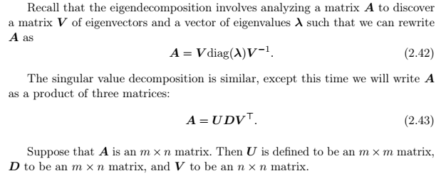

Slide 40
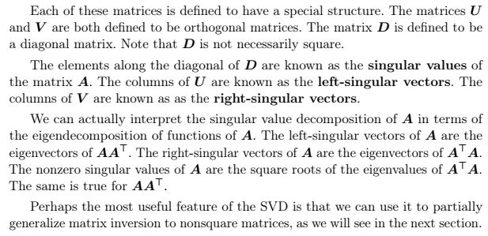

Slide 41
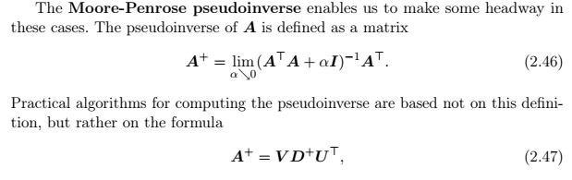
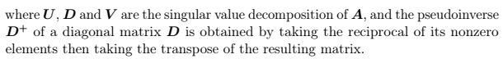

Slide 42
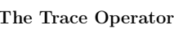
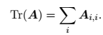
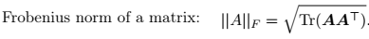

Slide 43
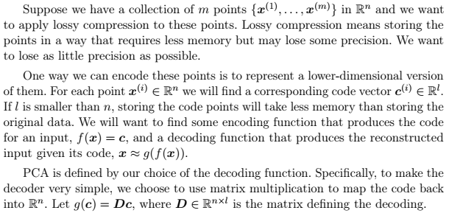

Slide 44
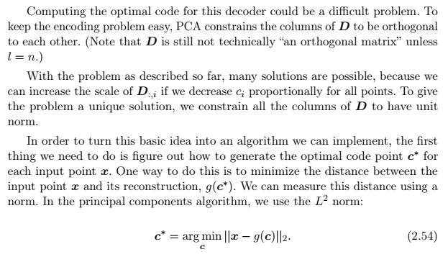

Slide 45
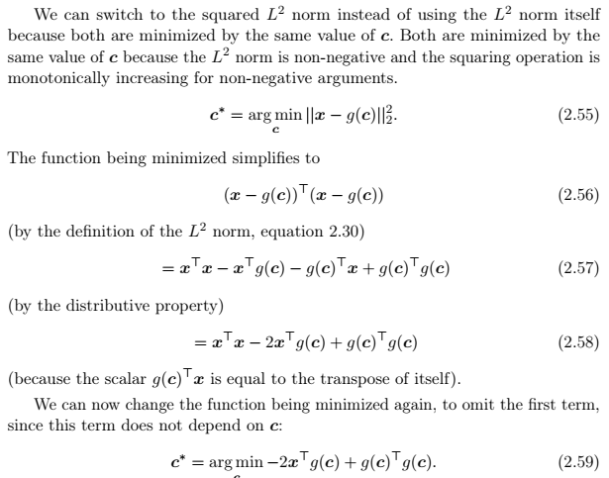

Slide 46
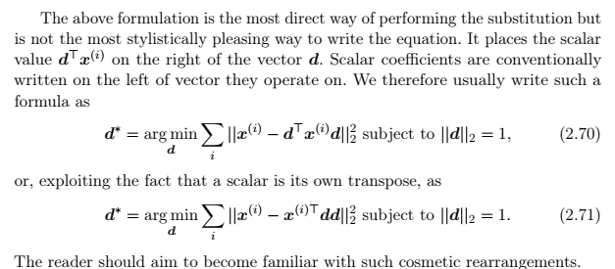

Slide 47
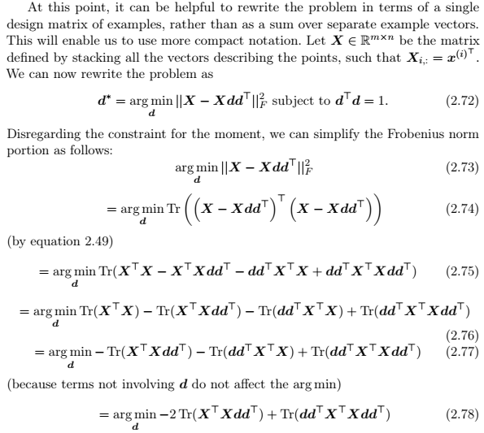

Slide 48
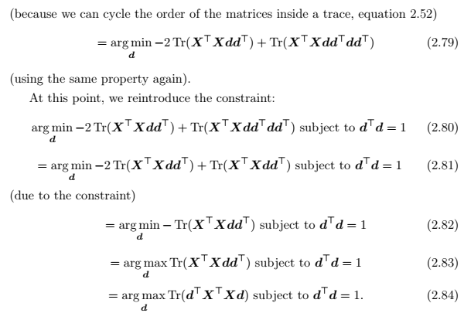

Slide 49
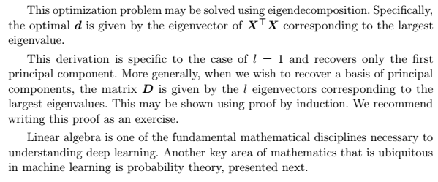

Slide 50
Probability and Information Theory
In artificial intelligence applications, we use probability theory in two major ways:
First, the laws of probability tell us how AI systems should reason, so we design our algorithms to compute or approximate various expressions derived using probability theory.
Second, we can use probability and statistics to theoretically analyze the behavior of proposed AI systems.

Slide 51
Useful Properties of Common Functions

Slide 52
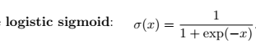
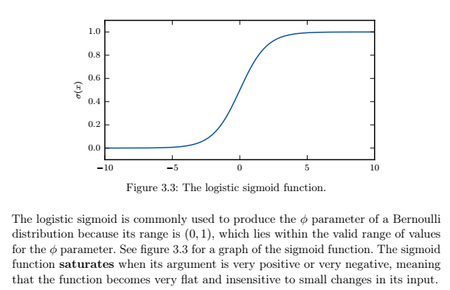

Slide 53
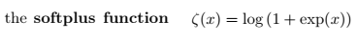
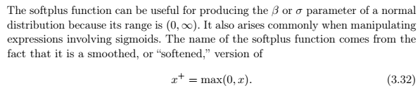
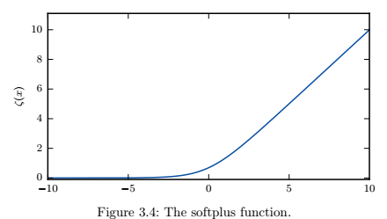

Slide 54
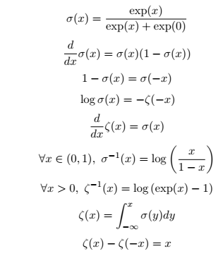

Slide 55
Information Theory
Information theory is a branch of applied mathematics that revolves around quantifying how much information is present in a signal.
It was originally invented to study sending messages from discrete alphabets over a noisy channel, such as communication via radio transmission.
In this context, information theory tells how to design optimal codes and calculate the expected length of messages sampled from specific probability distributions using various encoding schemes.

Slide 56
In the context of machine learning, we can also apply information theory to continuous variables where some of these message length interpretations do not apply.
we mostly use a few key ideas from information theory to characterize probability distributions or to quantify similarity between probability distributions.

Slide 57
The basic intuition behind information theory is that learning that an unlikely event has occurred is more informative than learning that a likely event has occurred.
شهود اساسی پشت نظریه اطلاعات این است که یادگیری اینکه یک رویداد بعید رخ داده است، آموزنده تر از یادگیری این است که یک رویداد محتمل رخ داده است.
A message saying “the sun rose this morning” is so uninformative as to be unnecessary to send, but a message saying “there was a solar eclipse this morning” is very informative.
پیامی که می گوید "خورشید امروز صبح طلوع کرده" آنقدر آگاهی بخش نیست که ارسال شود، اما پیامی که می گوید "امروز صبح خورشید گرفتگی رخ داده است" بسیار آموزنده است.

Slide 58
We would like to quantify information in a way that formalizes this intuition
Likely events should have low information content, and in the extreme case, events that are guaranteed to happen should have no information content whatsoever.
Less likely events should have higher information content.
Independent events should have additive information. For example, finding out that a tossed coin has come up as heads twice should convey twice as much information as finding out that a tossed coin has come up as heads once.

Slide 59
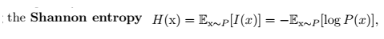
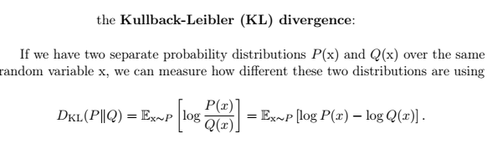

Slide 60
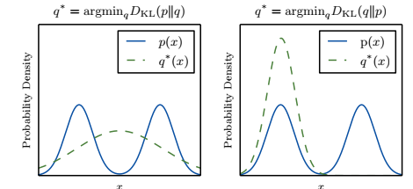

Slide 61
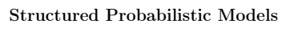


Slide 62


Slide 63


Slide 64


Slide 65


Slide 66


Slide 67



Slide 68




Slide 69


Slide 70



Slide 71



Slide 72



Slide 73



Slide 74



Slide 75


Slide 76


Slide 77


Slide 78


Slide 79


Slide 80



Slide 81


Slide 82


Slide 83


Slide 84


Slide 85


Slide 86


Slide 87


Slide 88


Slide 89


Slide 90


Slide 91



Slide 92


Slide 93


Slide 94


Slide 95


Slide 96


Slide 97


Slide 98


Slide 99



Slide 100


Slide 101


Slide 102


Slide 103


Slide 104


Slide 105


Slide 106


Slide 107


Slide 108


Slide 109


Slide 110


Slide 111


Slide 112


